Slide 1

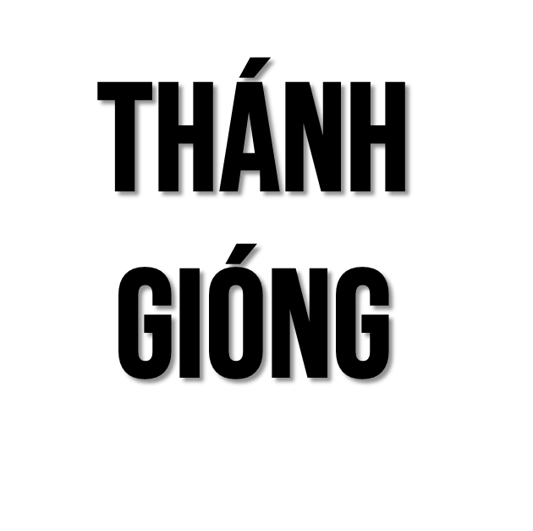

Slide 2
MỤC TIÊU BÀI HỌC
1.
2.
3.
HS phân tích được ý nghĩa, nội dung của hình ảnh Thánh Gióng.
Hs nhận biết được những yếu tố đặc trưng của thể loại truyền thuyết
Hs bồi dưỡng lòng tự hào về lịch sử và truyền thống văn hóa dân tộc.

Slide 3
I. ĐỌC VĂN BẢN

Slide 4
PHIẾU BÀI TẬP SAU ĐỌC
1. Thể loại
2. Nhân vật
3. PTBĐ
............................................
............................................
............................................
4. Tóm tắt
............................................
............................................
............................................
............................................

Slide 5

Cùng so sánh
1. Thể loại
2. Nhân vật
3. PTBĐ
Truyện truyền thuyết.
Thánh Gióng
Tự sự
4. Tóm tắt
Thánh Gióng vươn vai thành tráng sĩ, cầm roi sắt, cưỡi ngựa sắt đánh tan quân giặc.
Đời vua Hùng thứ 6 có vợ chồng nghèo, chăm chỉ làm ăn, người vợ ướm chân vào vết chân to về nhà có mang, sinh ra Thánh Gióng.
Giặc Ân xuất hiện.Vua tìm người tài. Gióng nghe tiếng rao, đòi đi đánh giặc
Giặc tan, Gióng cởi giáp sắt, một mình một ngựa, bay trở về trời.

Slide 6
II. KHÁM PHÁ VĂN BẢN

Slide 7

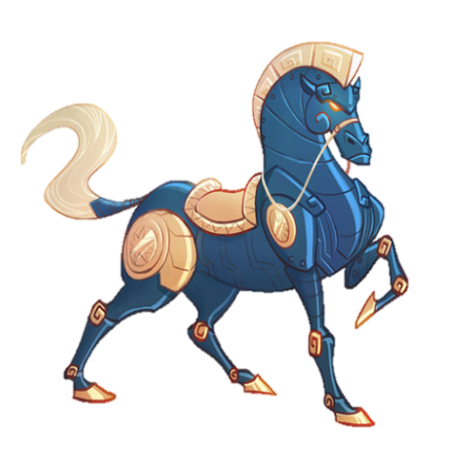
Phát hiện nhanh
Thời gian
Địa điểm
Hoàn cảnh
Đời Hùng Vương thứ 6.
Làng Phù Đổng
Giặc Ân sang xâm lược nước ta.

Slide 8
HOẠT ĐỘNG NHÓM
Số lượng: 5-6Hs/nhóm
Thời gian: 5 phút.
Trình bày: Sơ đồ tư duy, gạch ý...
Nhóm 1:
Em hãy tìm những chi tiết nói về sự ra đời của Gióng. Em có nhận xét gì về những chi tiết này?
Nhóm 3:
Chiến công của Thánh Gióng và kết thúc truyện theo em có hợp lí hay không? Vì sao?
Nhóm 4:
Em hãy tìm những chi tiết có yếu tố liên quan đến lịch sử trong truyện Thánh Gióng. Theo em, những yếu tố này có ý nghĩa gì?
Nhóm 2:
Thánh Gióng đã yêu cầu nhà vua làm cho mình những vũ khí gì? Việc này thể hiện nội dung/ý nghĩa gì hay không?

Slide 9


1. Sự ra đời kì lạ của Gióng
Sự thụ thai kì lạ
Sinh nở thần kì
12 tháng thai nghén.
Sinh ra khôi ngô.
3 năm chẳng biết nói cười, đặt đâu nằm đấy
Bà mẹ ra đồng ướm thử vết chân to, về nhà có mang.
Yếu tố hoang đường, kì ảo.
Làm nổi bật tính chất khác thường, dự báo trước đây là người phi thường sẽ làm nên những chiến công lớn.

Slide 10
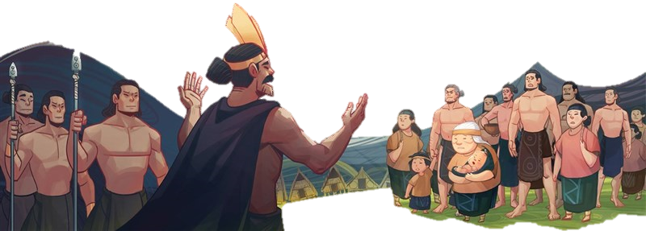
2. Gióng trưởng thành và đi đánh giặc
a. Gióng trưởng thành.
Tiếng nói đầu tiên: Đòi đi đánh giặc.
Lời khẳng định: Ta nguyện phá tan lũ giặc này.
Ý thức đánh giặc cứu nước

Slide 11
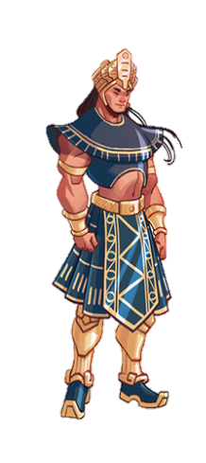
2. Gióng trưởng thành và đi đánh giặc
a. Gióng trưởng thành.
Vũ khí đi đánh giặc
Áo giáp sắt
Roi sắt
Ngựa sắt
Ước mơ của nhân dân về những vũ khí đủ mạnh để đánh đuổi quân xâm lược.
Thành tựu về văn minh kim loại.

Slide 12


2. Gióng trưởng thành và đi đánh giặc
b. Gióng đi đánh giặc.
Vươn vai thành tráng sĩ
Chi tiết tưởng tượng kì ảo
Ước mong của nhân dân về người anh hùng có sức mạnh chống lại giặc ngoại xâm.

Slide 13
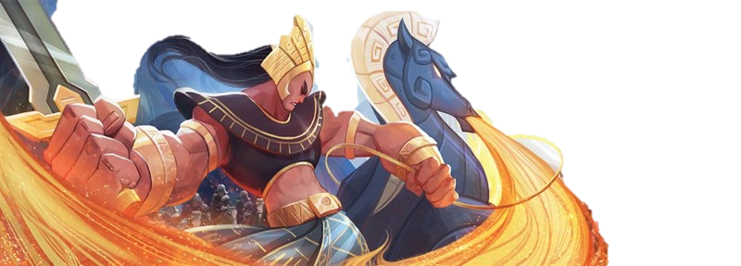
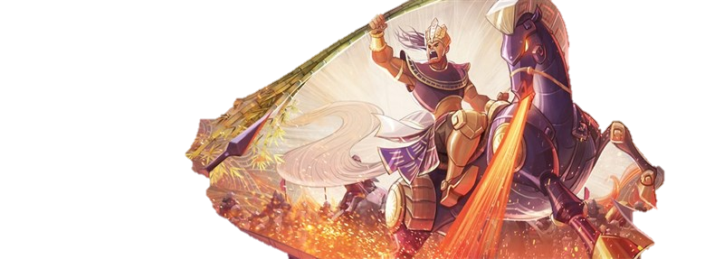
2. Gióng trưởng thành và đi đánh giặc
b. Gióng đi đánh giặc.
Giặc chết như ngả rạ.
Giặc tan vỡ, đám tàn quân bỏ chạy
Phi thẳng đến chỗ quân giặc, xông vào trận.
Roi sắt gẫy, nhổ tre hai bên đường quật vào quân giặc.
Hình ảnh người anh hùng với sức mạnh phi thường chiến đấu và chiến thắng quân giặc ngoại xâm.

Slide 14


3. Sự hóa thân linh thiêng
Cởi áo giáp sắt.
Bay trở về trời.
Sự ra đi kì lạ, cao quý.
Gióng không màng danh lợi.
Người anh hùng cứu nước đã hóa thân vào non sông, đất nước, trở thành bất tử.

Slide 15

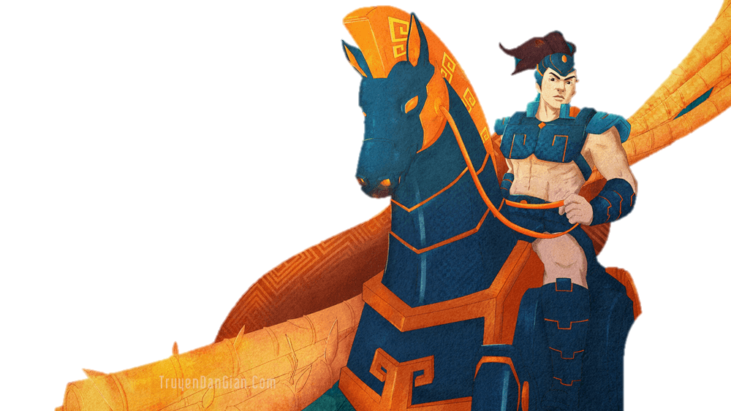
HÌNH TƯỢNG THÁNH GIÓNG
Xuất thân kì lạ.
Sự trưởng thành thần kì
Chiến công phi thường
Sự hóa thân linh thiêng
Thánh Gióng là hình tượng tiêu biểu, rực rỡ của người anh hùng đánh giặc giữ nước.
Biểu tượng của sự đoàn kết và sức mạnh của dân tộc.

Slide 16
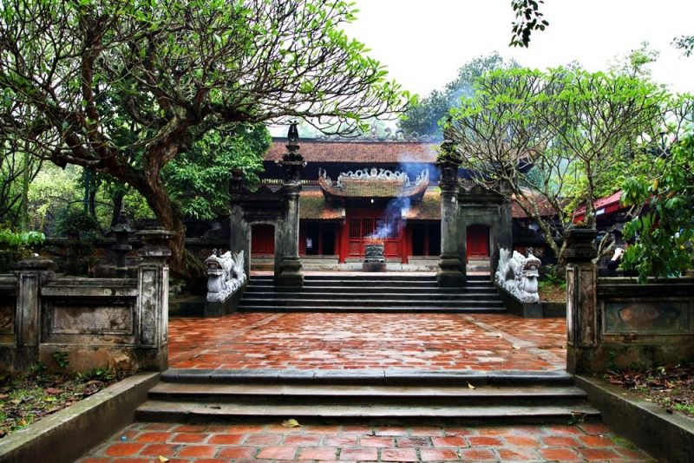
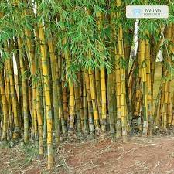
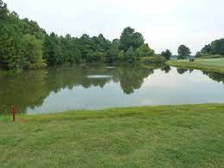
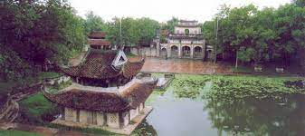

NHỮNG DẤU TÍCH CÒN LẠI
Đền thờ ở làng Phủ Đổng – làng Gióng
Tre đằng ngà ở Gia Bình.
Những ao hồ do vết chân ngựa.
Làng Cháy
Đặc trưng của thể loại truyền thuyết.
Minh chứng về người anh hùng và chiến công phi thường chống giặc ngoại xâm.
Lòng tự hào về truyền thống đánh giặc giữ nước của dân tộc

Slide 17
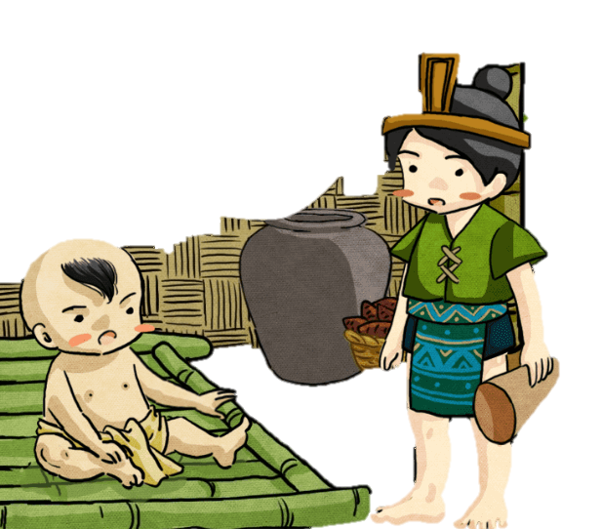
TỰ SUY NGẪM
Sau khi khám phá văn bản Thánh Gióng, em có nhận xét gì về nội dung và nghệ thuật của truyện?
Qua những gì chúng ta vừa tìm hiểu, em có suy ngẫm, liên hệ gì cho bản thân mình? Hãy chia sẻ cùng cả lớp nhé.

Slide 18
TỰ SUY NGẪM
Nội dung
Truyện ca ngợi hình ảnh người anh hùng trong buổi đầu dựng nước, thể hiện khát vọng chống giặc, giữ nước của nhân dân ta.
Nghệ thuật
Những chi tiết tưởng tượng kì ảo, có tính biểu trưng cao.
Suy ngẫm
Tự hào về truyền thông đánh giặc cứu nước.
Bồi dưỡng tình yêu quê hương đất nước bằng những hành động cụ thể.

Slide 19
III. VIẾT KẾT NỐI ĐỌC

Slide 20
Em hãy lựa chọn 1 trong những nhiệm vụ viết dưới đây và hoàn thành vào vở.
Trong những chi tiết tưởng tượng kì ảo của truyện Thánh Gióng, em thích chi tiết nào nhất?
Viết đoạn văn (5-7 câu) nêu cảm nhận của em về chi tiết ấy.
Viết 1 đoạn văn (5-7 câu) về một hình ảnh/hành động của Thánh Gióng làm em ấn tượng sâu sắc nhất.
Tưởng tượng trong giấc mơ em được gặp Thánh Gióng, hãy viết đoạn văn (5-7 câu) miêu tả lại ngoại hình của Thánh Gióng theo suy nghĩ của mình.

